Slide 1
1 Тема
Въведение в PL/SQL

Slide 2





PL/SQL:
Означава „Procedural Language extension to SQL“ – процедурен език, разширение към SQL.
Е език за достъп до данните на релационни бази от данни – стандарт на Oracle.
Безпроблемно интегрира процедурни конструкции с SQL.
Осигурява блокова структура за изпълними единици от код. Добре дефинираната структура прави по-лесна поддръжката на кода.
Осигурява процедурни конструкции като:
  Променливи, константи и даннови типове
  Управляващи структури като условни конструкции и цикли
  Многократно използване на програмни единици

Slide 3

PL/SQL среда
PL/SQL engine
procedural
Procedural
statement
executor
PL/SQL
block
SQL
SQL statement
executor
Oracle database server

Slide 4


Предимства на PL/SQL
Интегриране на процедурни конструкции с SQL
Увеличава производителността
Модулно програмно разработване
Интеграция с Oracle инструменти
Преносимост
Управление на изключения
SQL 1
SQL 2
…
SQL
IF...THEN
SQL
ELSE
SQL
END IF;
SQL

Slide 5
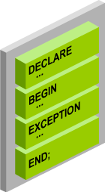
PL/SQL блокова структура
  DECLARE (изборна)
    Променливи, курсори, потребителски-дефинирани изключения
  BEGIN (задължителна)
    SQL конструкции
    PL/SQL конструкции
  EXCEPTION (изборна)
    Действия за изпълнение,
    когато се случат грешки
  END; (задължителна)

Slide 6
Типове блокове
Анонимни Процедури Функции
[DECLARE]
BEGIN
--конструкции
[EXCEPTION]
END;
PROCEDURE име
IS
BEGIN
--конструкции
[EXCEPTION]
END;
FUNCTION име
RETURN тип данни
IS
BEGIN
--конструкции
RETURN стойност;
[EXCEPTION]
END;

Slide 7
Програми конструкции
Tools Constructs
Database Server
Constructs
Anonymous blocks
Anonymous blocks
Application procedures
or functions
Stored procedures or
functions
Application packages
Stored packages
Application triggers
Database triggers
Object types
Object types

Slide 8
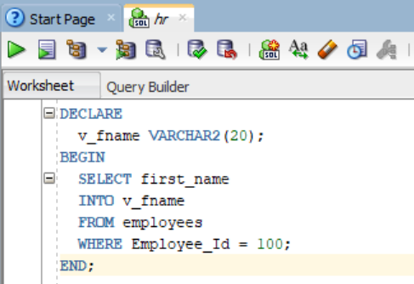
Създаване на анономен блок

Slide 9
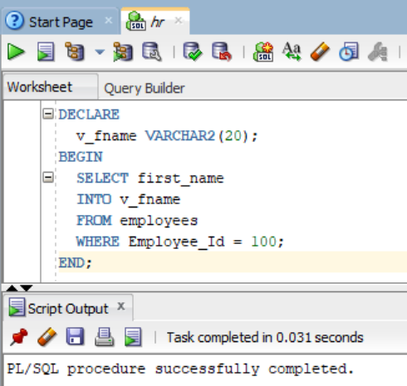
Изпълнение на анонимен блок
Run Script

Slide 10
Тестване на изхода от PL/SQL блок
  PL/SQL няма вградена входна или изходна функционалност. Използва се процедурата PUT_LINE от пакета DBMS_OUTPUT за извеждане на изхода. Подава се стойността, която ще се принтира като аргумент на процедурата.
Активиране на изхода в SQL Developer
  - SET SERVEROUTPUT ON
Използване на предефиниран Oracle пакет и неговите процедури
  - DBMS_OUTPUT.PUT_LINE

Slide 11
